Slide 1
Magnetohydrodynamic simulation in complex geometries
Silong Li

Slide 2
项目介绍

Slide 3
项目介绍
我的课题是 ‘Magnetohydrodynamics simulation in complex geometries’.在这个项目中，我们主要关注等离子体与壁面相互作用的建模以及在托卡马克场景下对边界条件的影响。

Slide 4
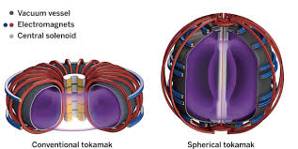
托卡马克装置
托卡马克装置代表了当今最有商业应用前景的可控核聚变.
Donut-shaped Apple-shaped

Slide 5
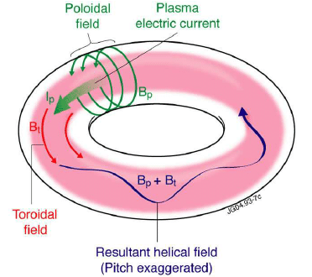
托卡马克装置
托卡马克装置中，主要有两个磁场用于约束其中的等离子体
Toroidal field and Poloidal field
环向 极向

Slide 6
托卡马克装置
红色线圈用来生成toroidal field.
红色线圈用来生成poloidal field.

Slide 7
托卡马克装置
温度需要保持在约一亿摄氏度，以维持托卡马克中的核聚变反应。
需要超导壁来形成等离子体的反射边界。
墙壁以及旁边的超导线路温度需要保持在-200℃以下。温差很大。
Limiters 和 divertors 用来保持这个温差

Slide 8
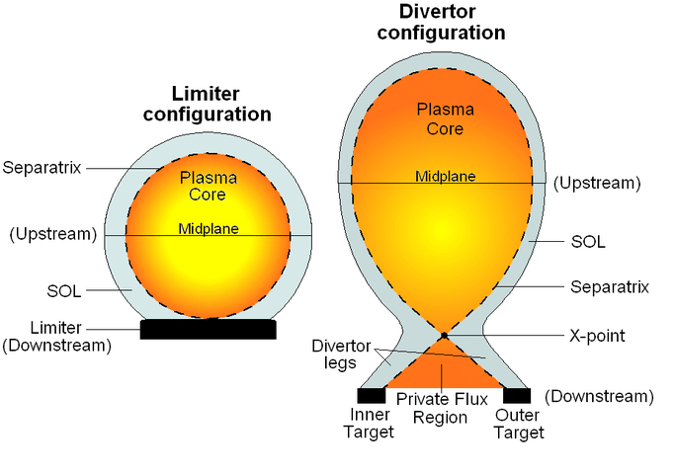
Limiters 和 Divertors

Slide 9
数值模型与运行

Slide 10
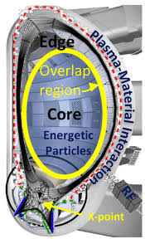
数值模型
当我们尝试着为其中的等离子体建立一个数值分析的模型…

Slide 11
数值模型
一个持续聚变的等离子体应当达到1,0000,0000 ℃. 在这中心的高温等离子体是完全离子化的，它可以被认为是理想等离子体。

Slide 12
MHD 模型
理想等离子体的描述方程如右：

Slide 13
数值格式
MHD-HLLC 一阶等离子体求解器
MUSCL-Hancock二阶精度扩展
使用Divergence Cleaning来修正磁场中出现的误差更新
更新的时候使用dimensional splitting来提高精度

Slide 14
AmRex
AMReX(Adaptive Mesh Refinement Extensions)是实验室开发的等离子体求解器基于这个软件开发。
相比于同一精度网格的代码，这个软件最大的特点是提供了一个简易的框架实现动态的局部网格细分，比如梯度/边界/特征区域。
采用一个稍低的整体精度，在运行时间空间都消耗的比较少的时候，分辨率不输于较高的精度。

Slide 15
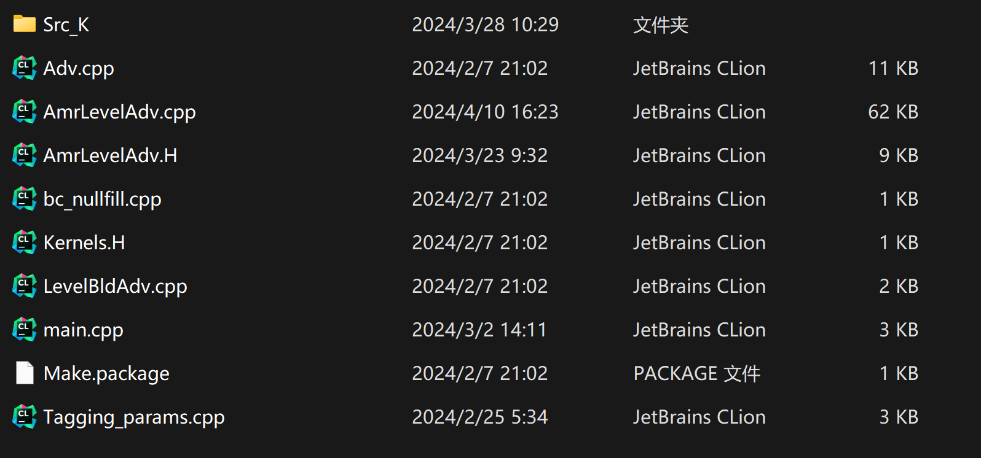
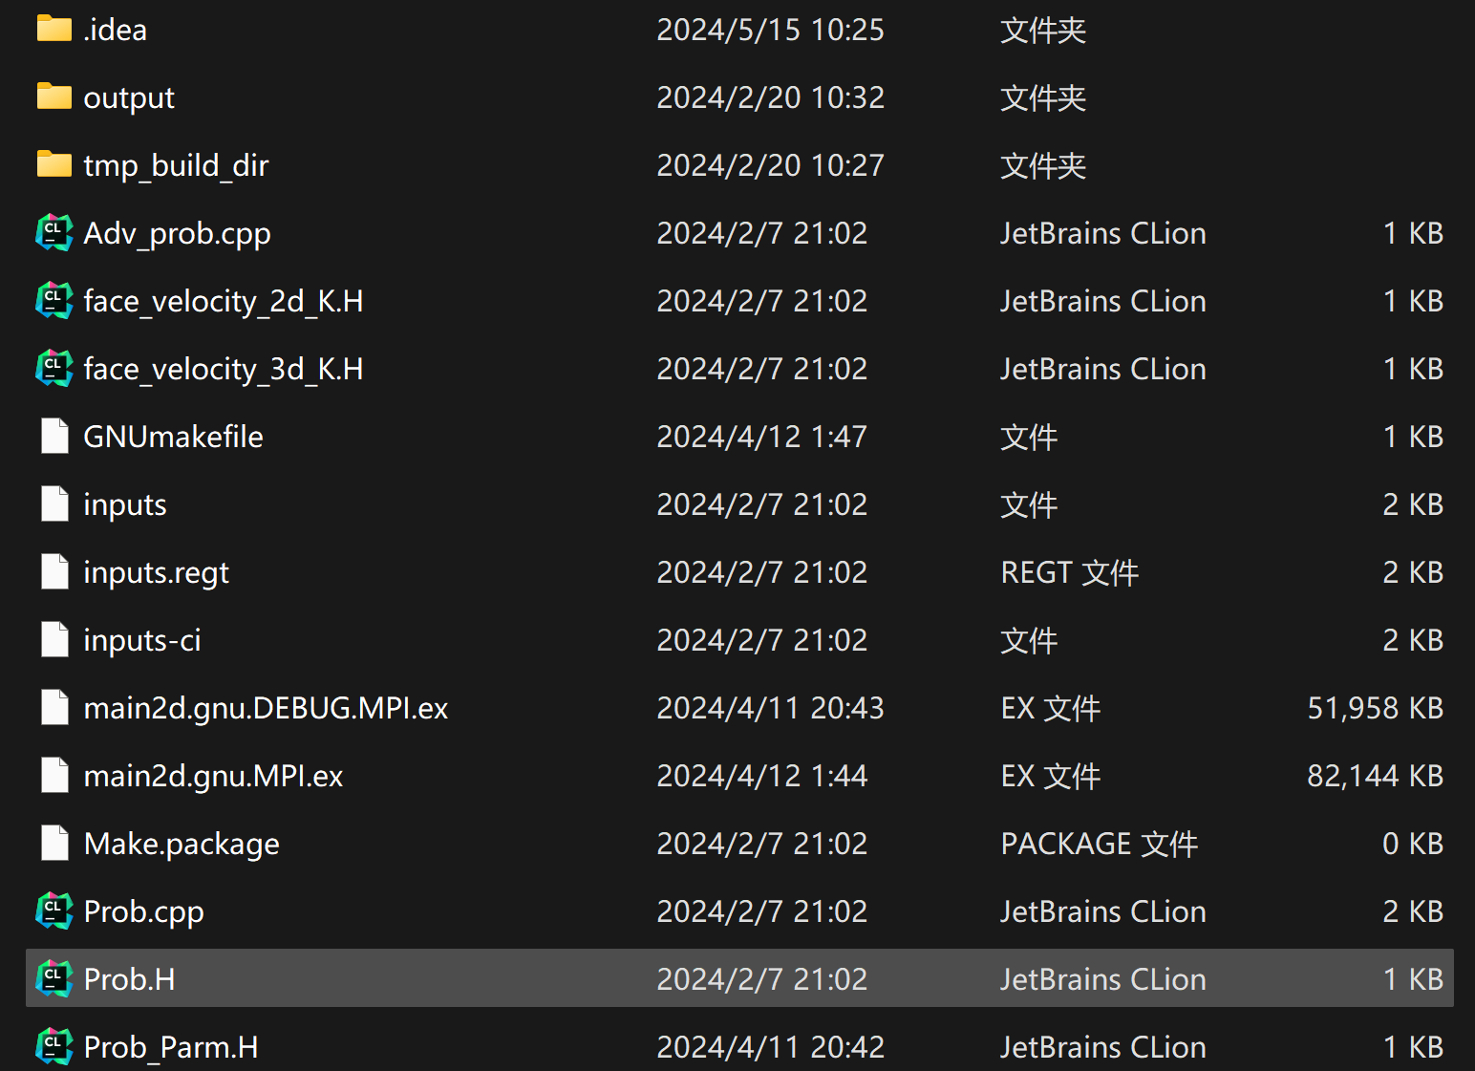
AmRex
这是一个典型的C++软件（Ubuntu18.04环境）
AmrLevelAdv确定了迭代的数值方法和框架
Tagging_params预处理了读入的变量
Src_K\tagging_K.H确定了细分的标准
……

Slide 16
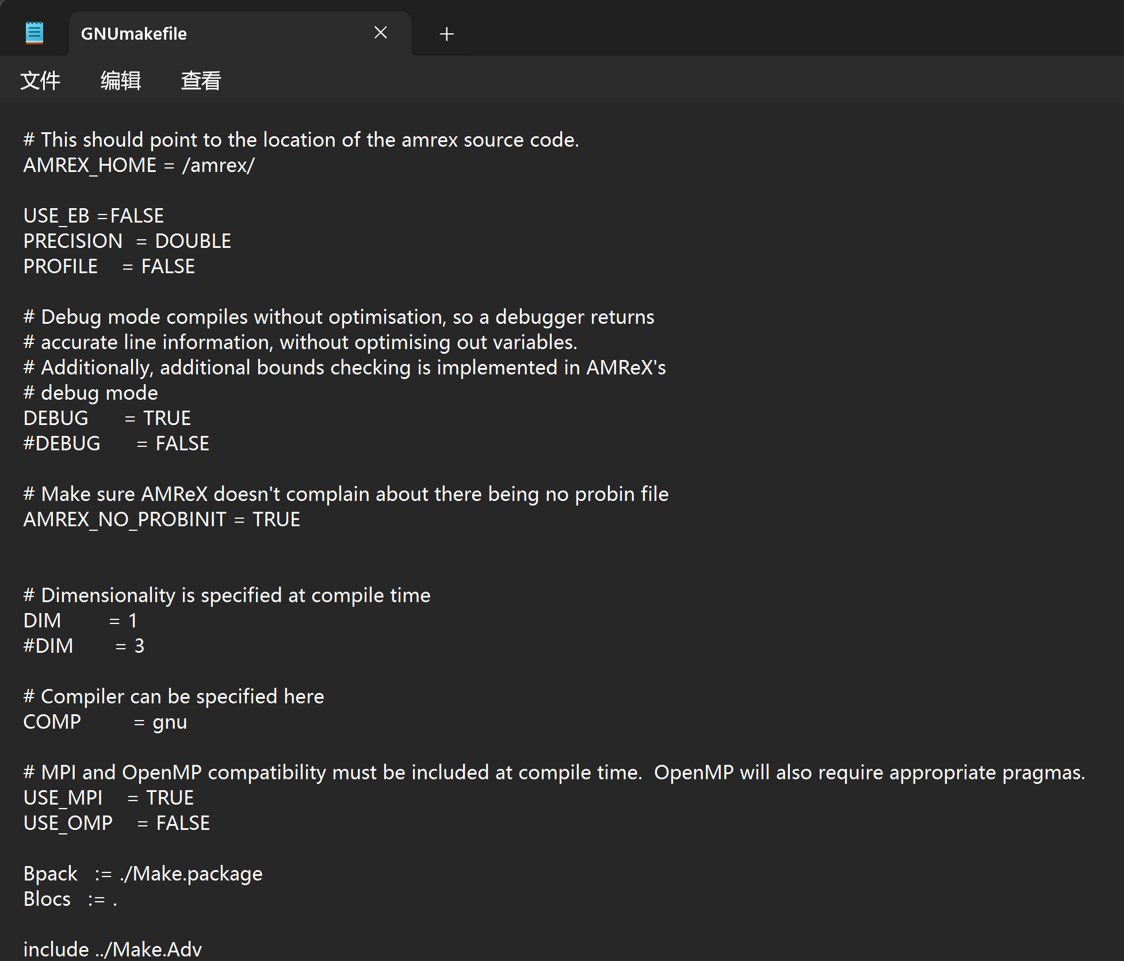
AmRex
GNUmakefile编译

Slide 17
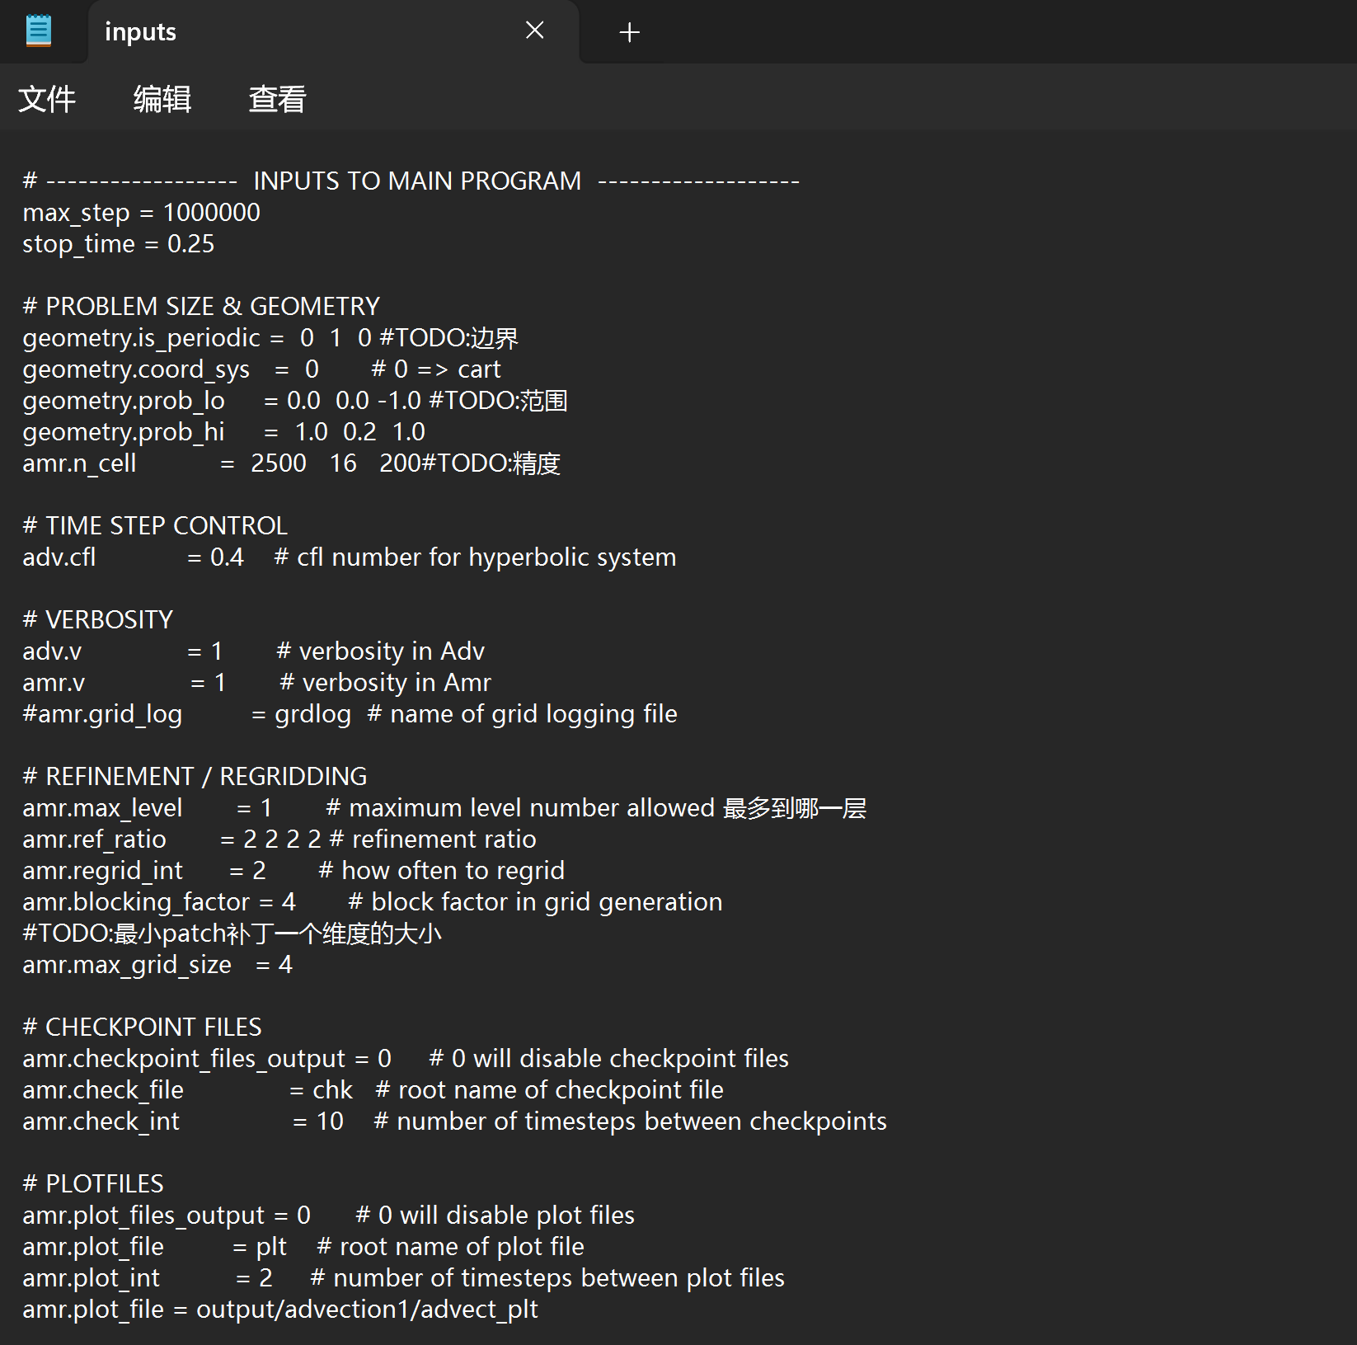
AmRex
MPI并行加速
根据MPI线程数(和ghost cells)分成若干区域并行加速迭代
Inputs传入了需要的参数

Slide 18
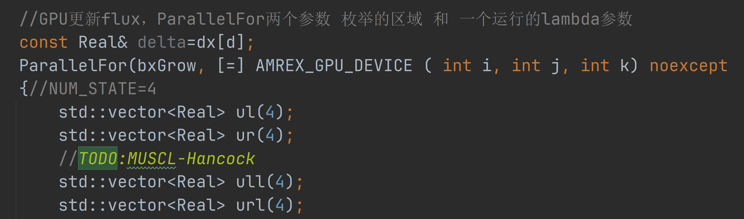
AmRex
一般在计算flux的时候，会使用CUDA GPU并行加速

Slide 19
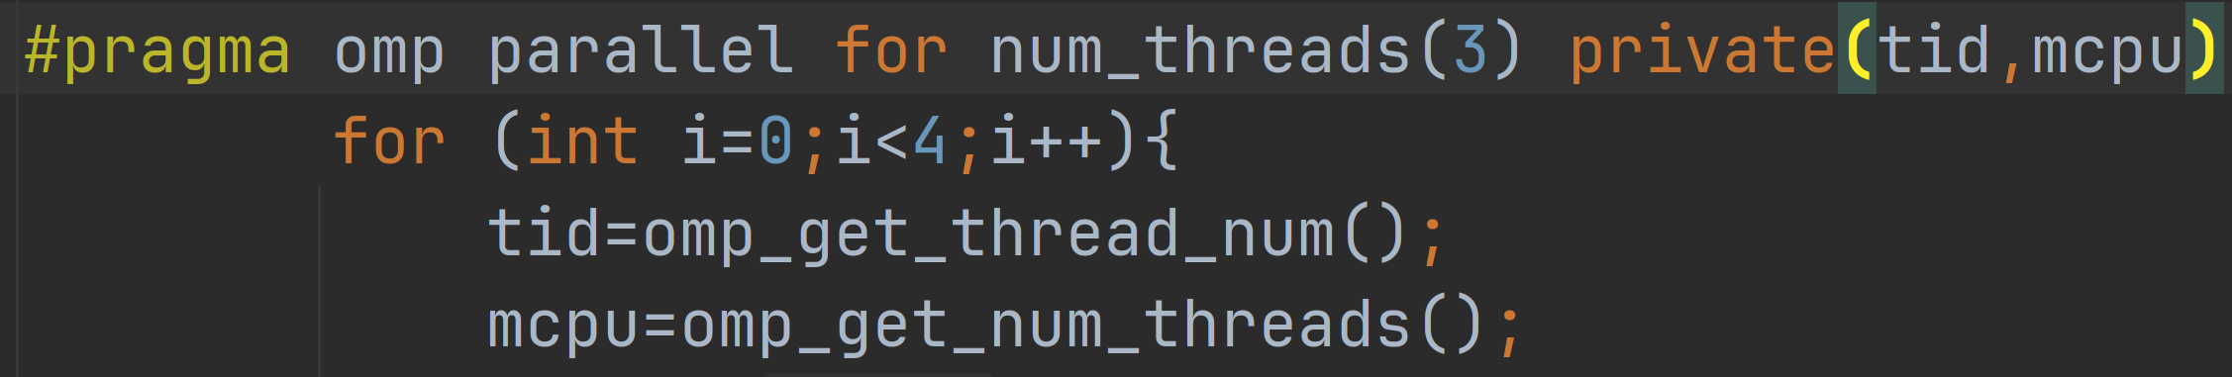
AmRex
OpenMP的使用就要灵活很多

Slide 20
文章理论

Slide 21
数值模型
中心是理想等离子体
周遭的稀疏等离子体形成于磁场的限制以及limiter阻挡密度要少几个数量级，可以认为是真空绝缘体

Slide 22
数值模型
托卡马克壁面的线圈由超导材料制成，壁面理想情况下被视为完美导体。
在没这么理想的情况下，这些墙面被视为电阻壁

Slide 23
数值模型
完美导体墙会产生一个强负反馈使得靠近的等离子稳定下来， 然而考虑电阻的墙壁没有这么强的负反馈可能引入一些不稳定性。

Slide 24
边界条件
在托卡马克中，对于刚性壁面，我们主要应用反射边界条件。

Slide 25
边界条件
Neumann condition: for
Dirichlet condition: for

Slide 26
边界条件
法向的速度 ‘no-penetration’ Dirichlet condition.
on fixed boundary .
切向的速度 ‘slip’ Neuman condition.
on boundary.
其他的数量变量比如 density , total energy , 满足 Neumann conditions.

Slide 27
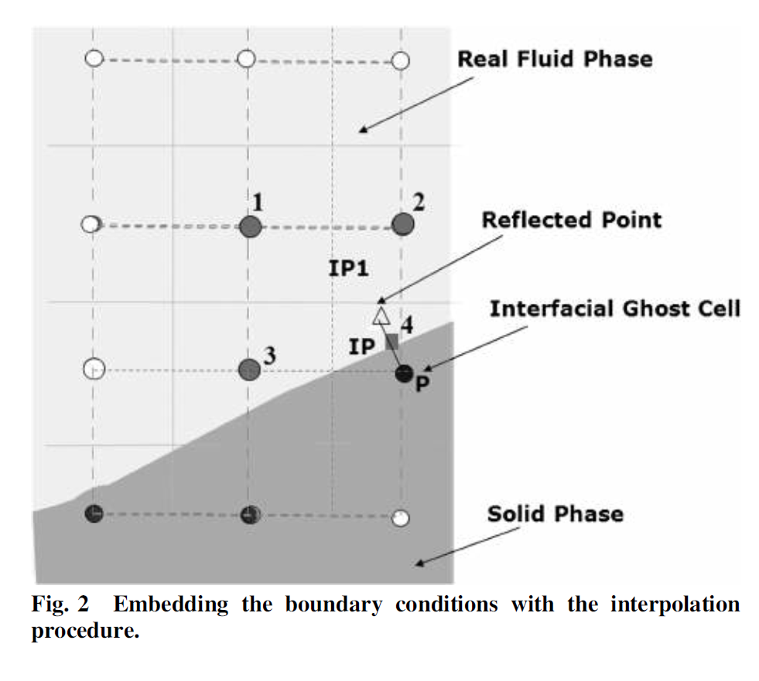
边界条件
具体的边界条件技术参考Sambasivan的文章[40].
[40] Sambasivan, S. K. and UdayKumar, H. (2009). Ghost fluid method for strong shock interactions part 2: immersed solid boundaries. AIAA journal, 47(12):2923–2937.

Slide 28
Boundary conditions
磁场的边界条件取决于墙壁材料的电导率/电阻
完美导体墙
绝缘体墙
电阻墙

Slide 29
完美导体
表面上没有切向电场
在固定表面上 对Faraday定律取法向内积
这意味这磁场在法向也符合一个Dirichlet ‘no-penetration’ boundary condition 和 .

Slide 30
完美导体
一个类似的‘slip’ Neumann condition 也被应用到切向上

Slide 31
完美导体

Slide 32
绝缘体
磁场轻易穿透绝缘体，这使得其上的梯度和旋度都是0
Neumann boundaries

Slide 33
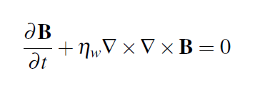
电阻墙
电阻壁的情况更加复杂。
目前主流的电阻性边界条件是复制的边界条件，离子体与刚体相互侵入

Slide 34
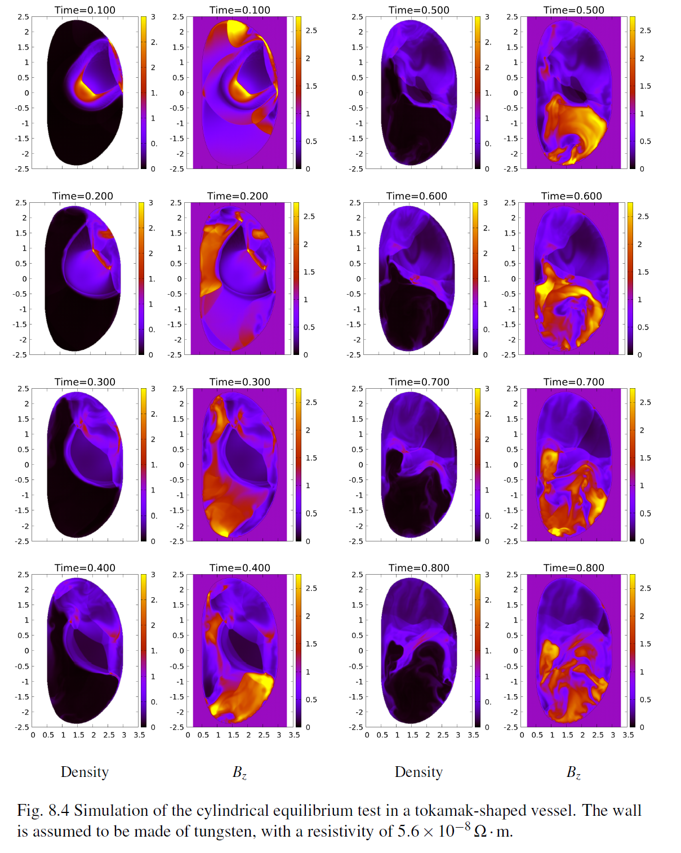
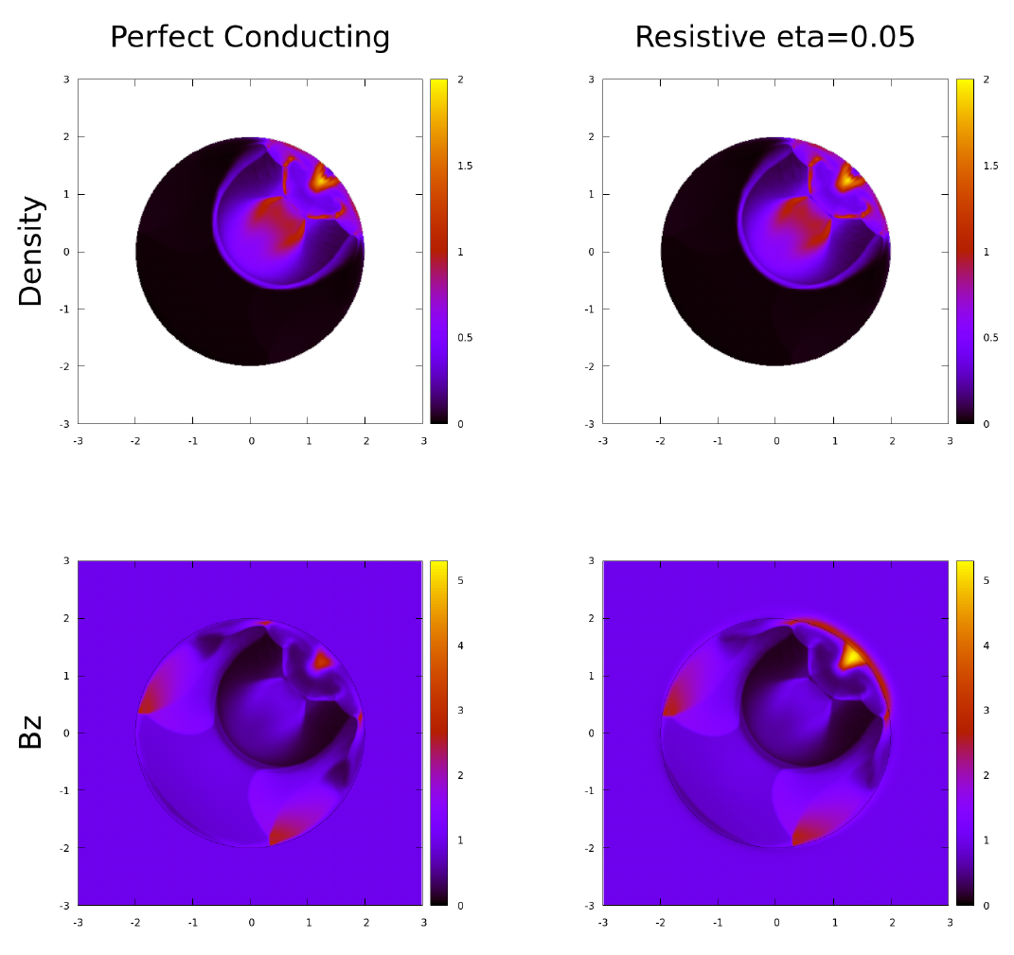
电阻墙

Slide 35
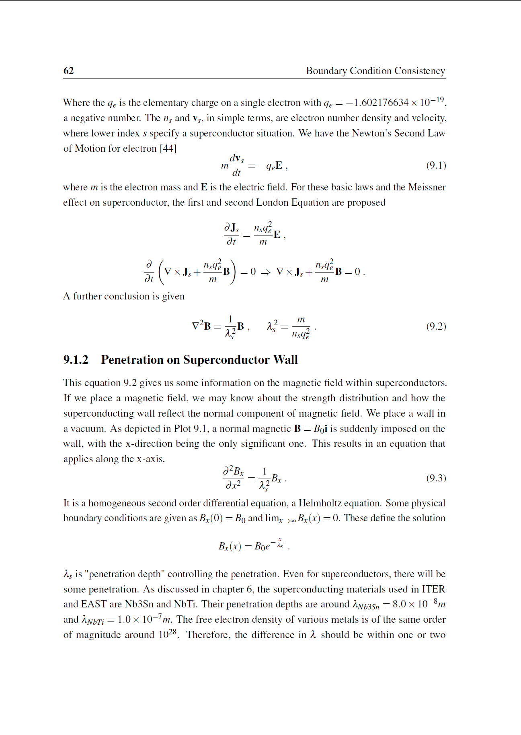
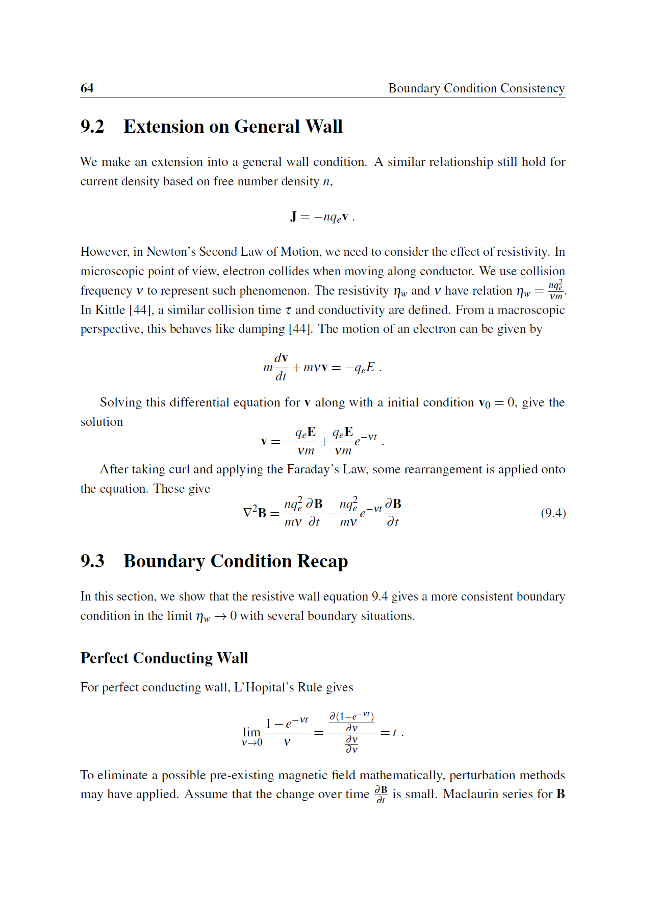
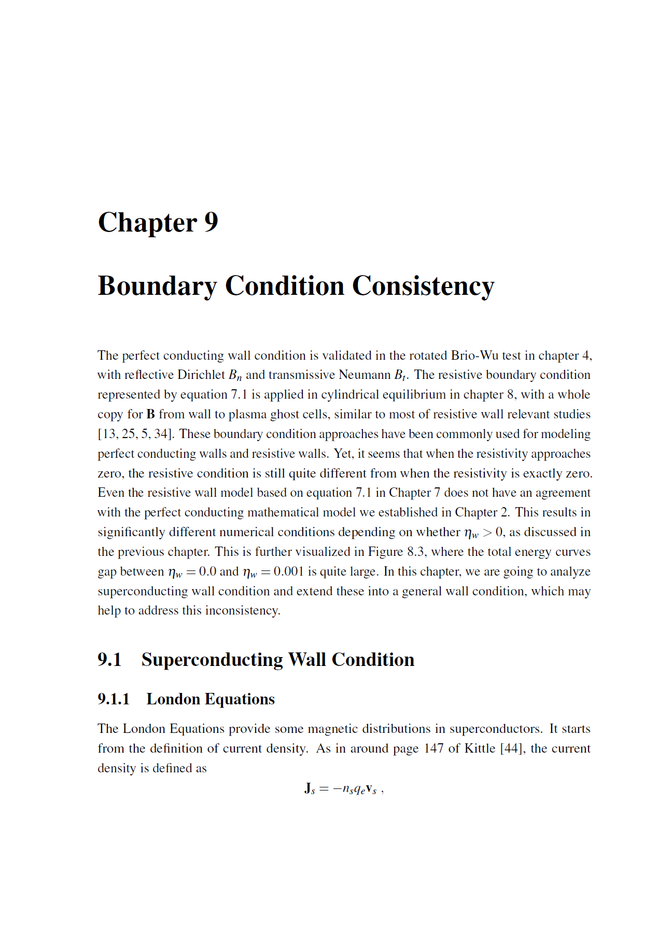
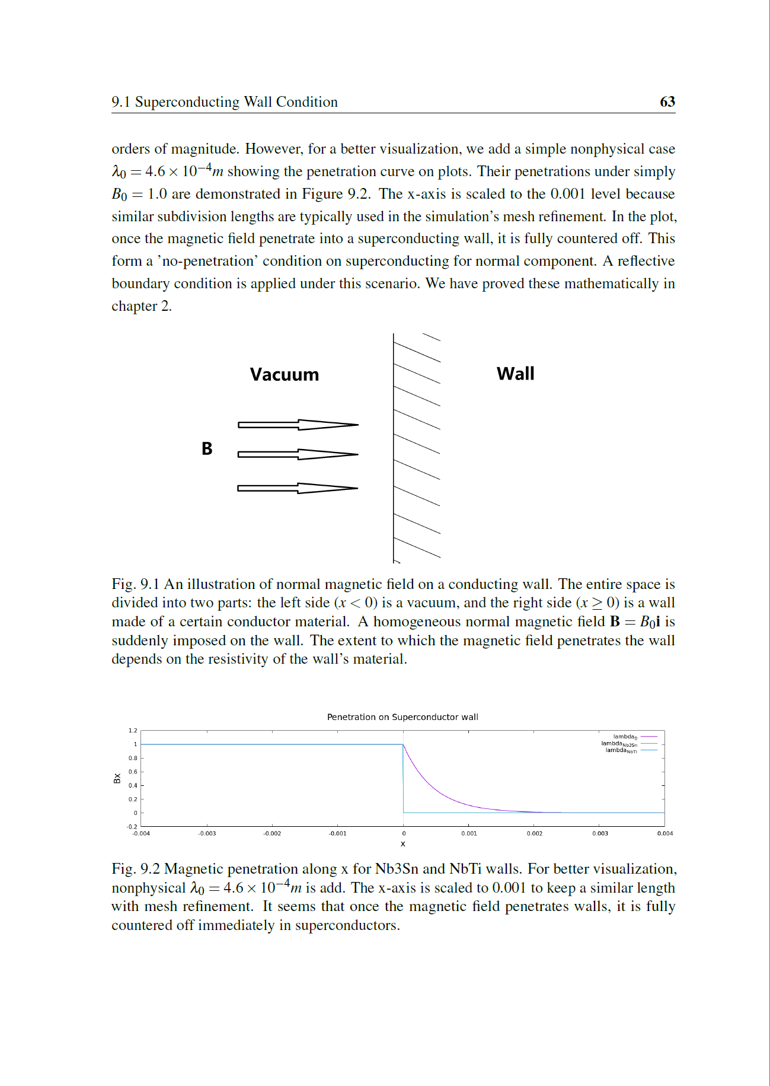
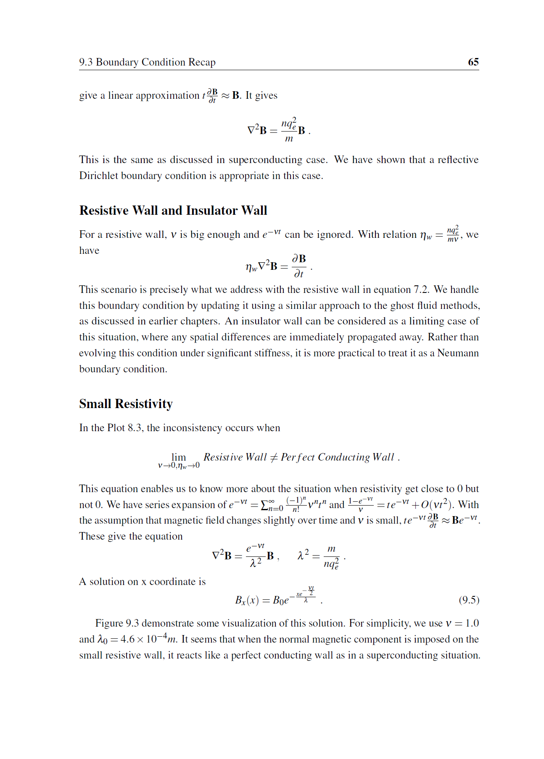
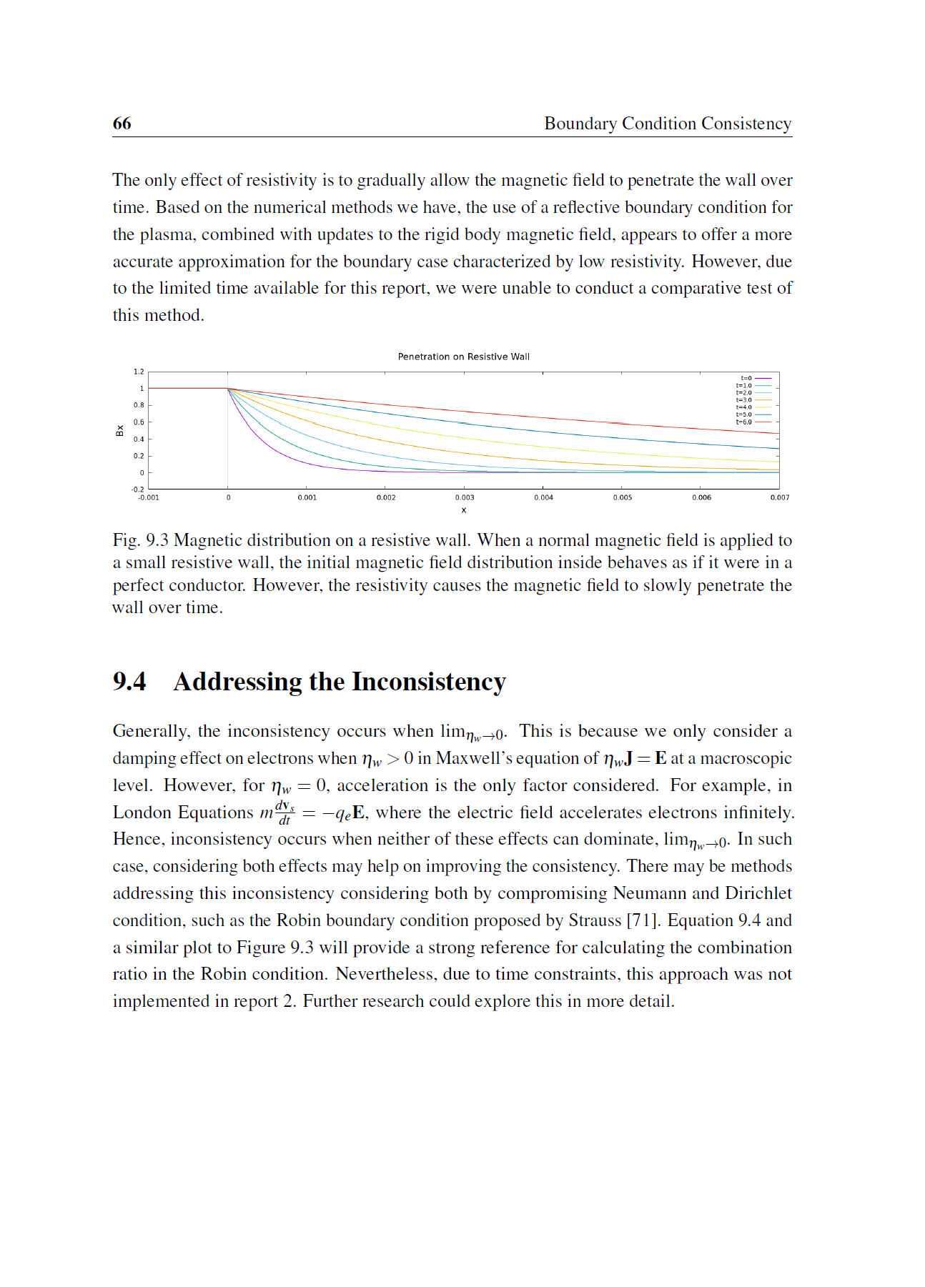
Consistency
Plot is from ‘[40] Sambasivan, S. K. and UdayKumar, H. (2009). Ghost fluid method for strong shock interactions part 2: immersed solid boundaries. AIAA journal, 47(12):2923–2937.’

Slide 36
验证实验

Slide 37
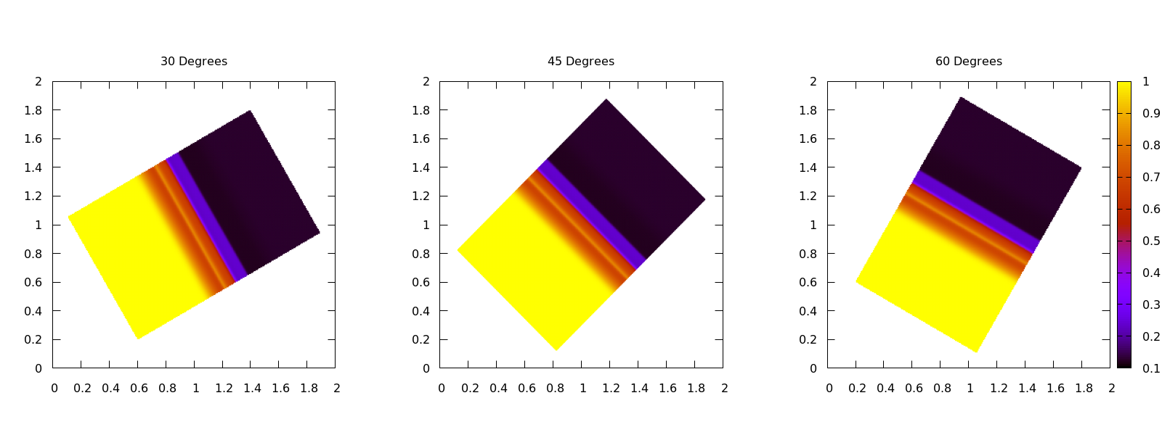
rotated Brio-wu
Heat plots for rotated Brio-Wu test.

Slide 38
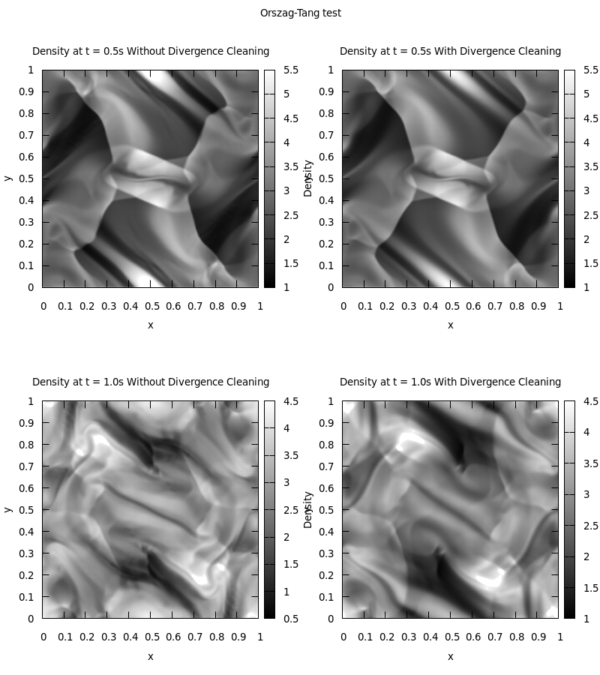
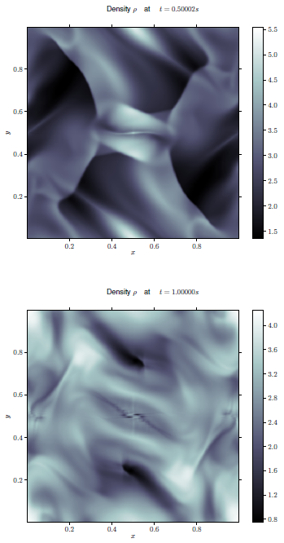
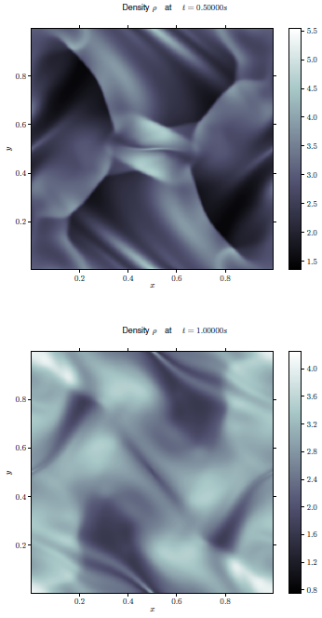
Orszag-Tang test
[51] Vides, J., Audit, E., Guillard, H., and Nkonga, B. (2013). Divergence-free mhd simulations with the heracles code. In ESAIM: Proceedings, volume 43, pages 180–194. EDP Sciences.

Slide 39
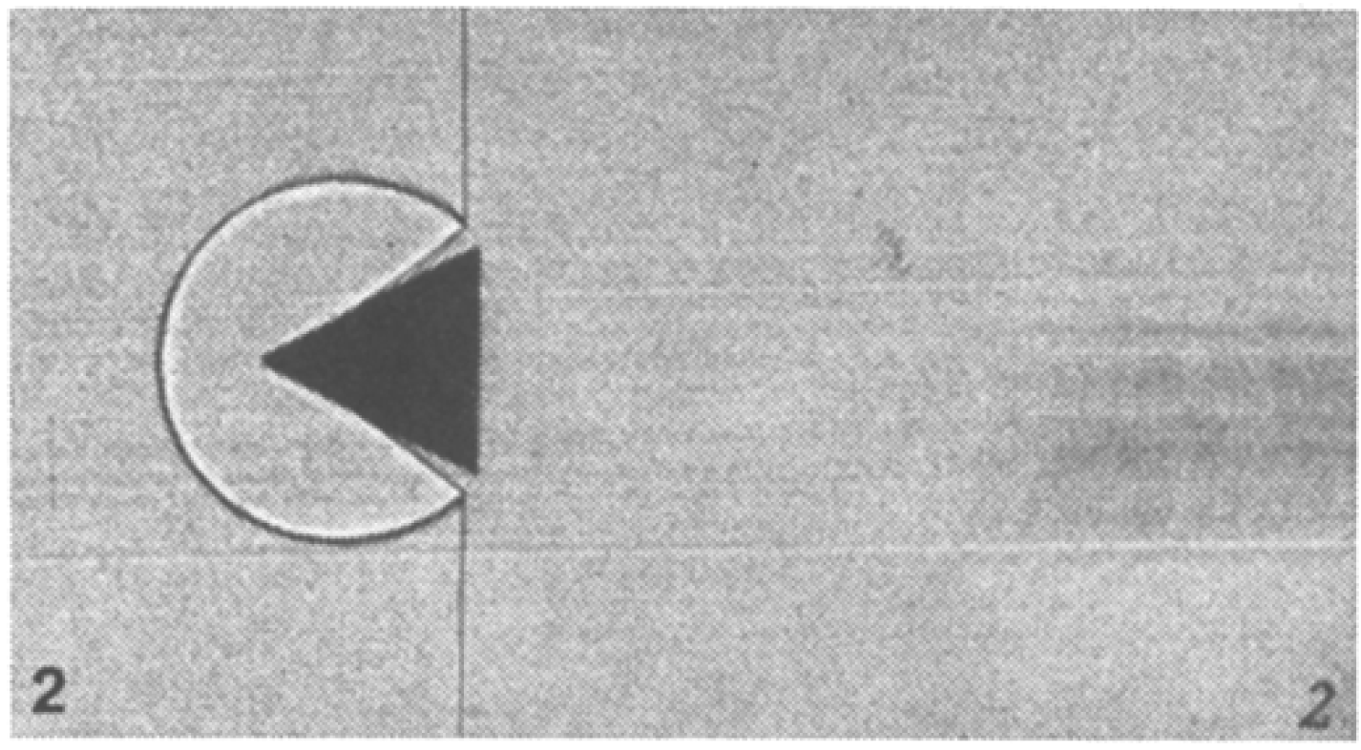

shock diffraction over wedge

Slide 40
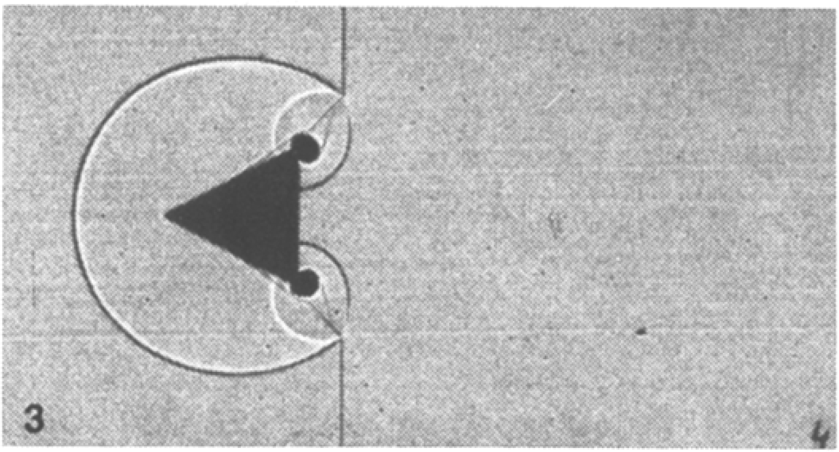
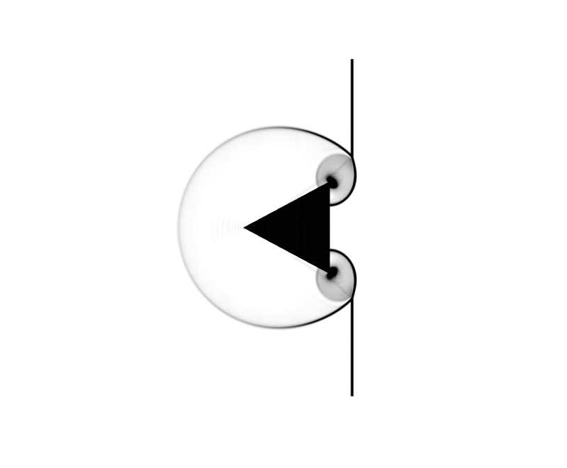
shock diffraction over wedge

Slide 41
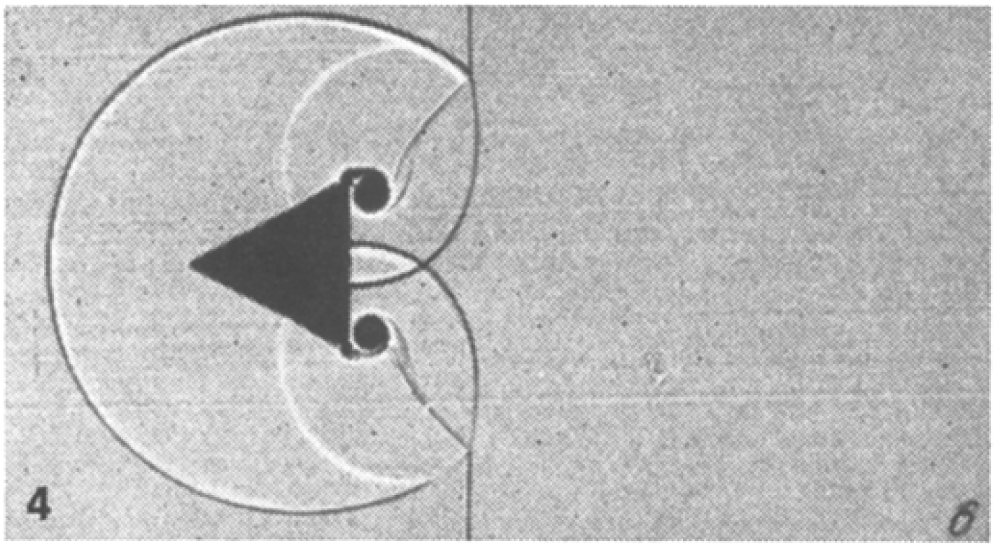

shock diffraction over wedge

Slide 42
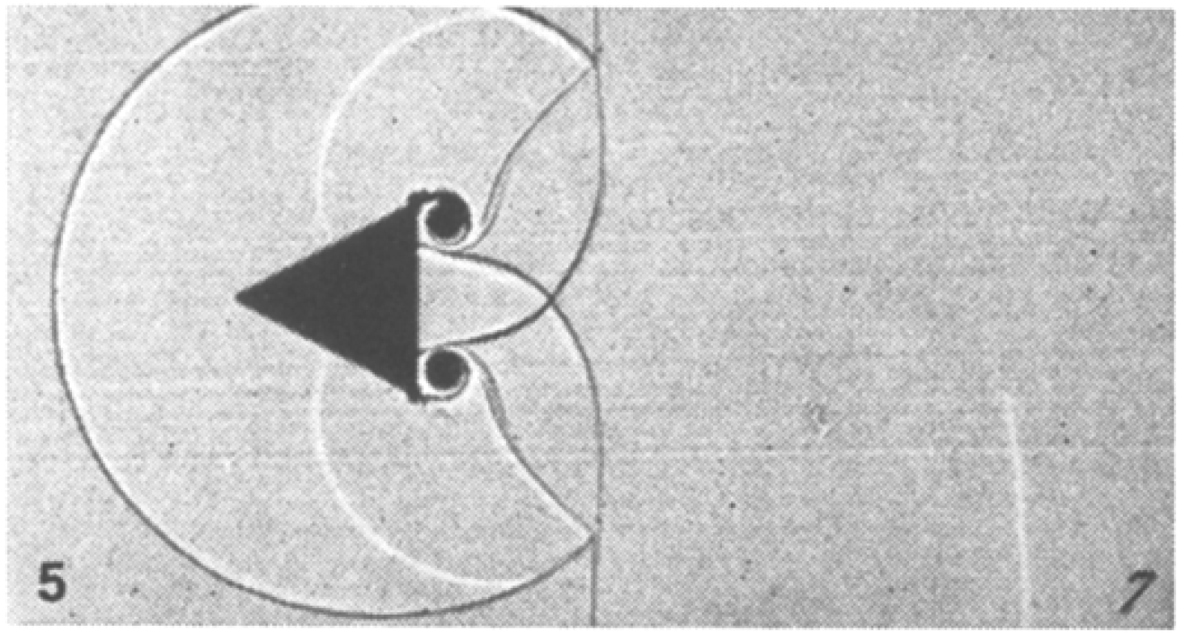

shock diffraction over wedge

Slide 43
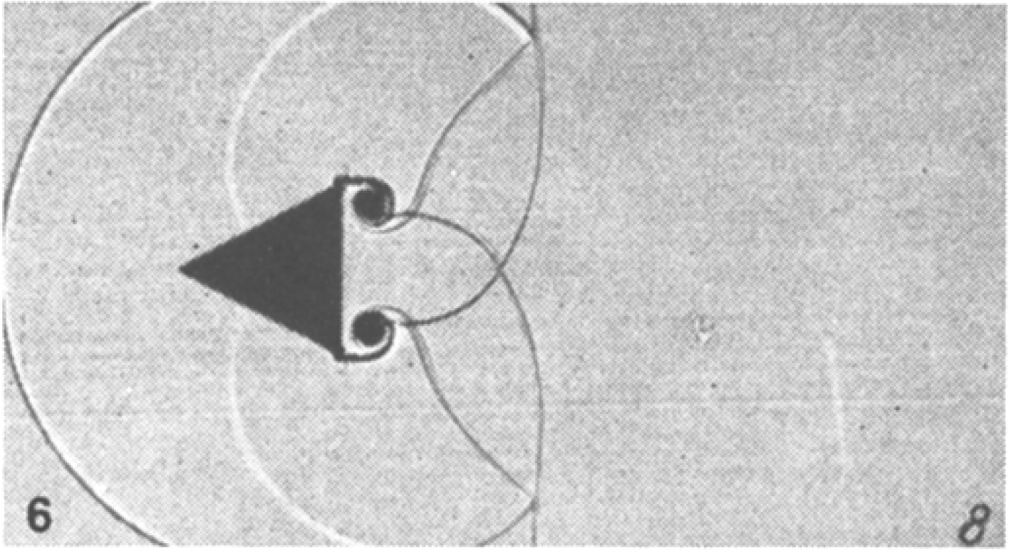
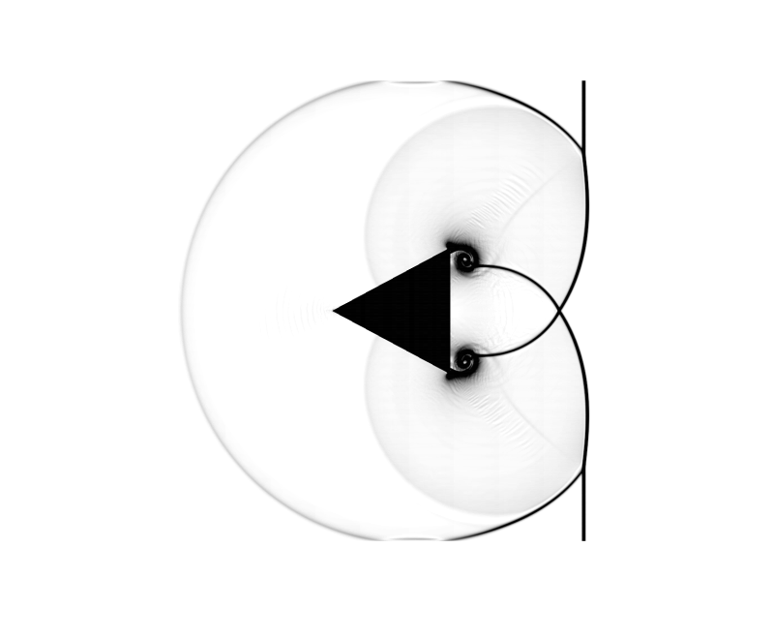
shock diffraction over wedge

Slide 44
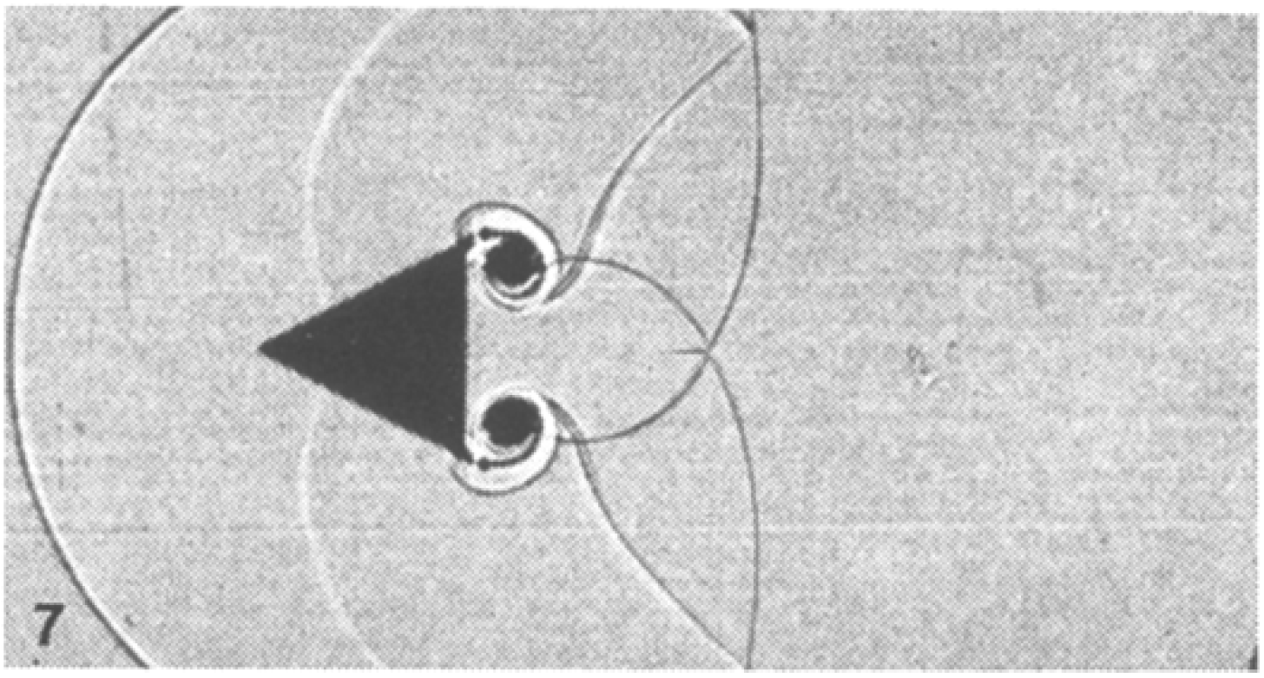

shock diffraction over wedge

Slide 45
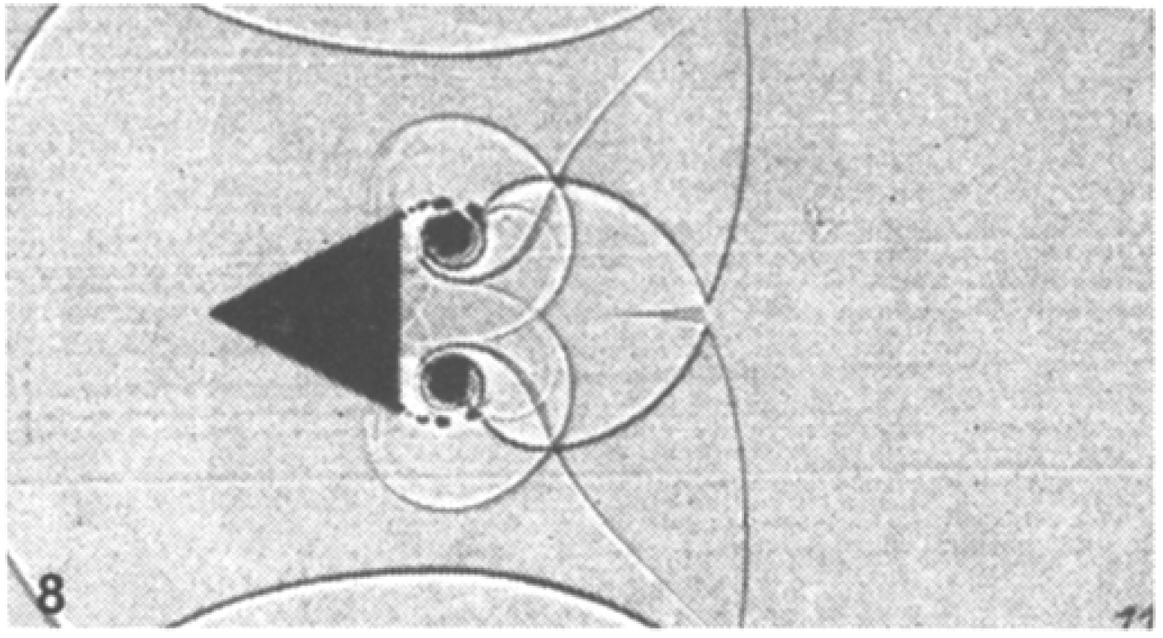

shock diffraction over wedge

Slide 46
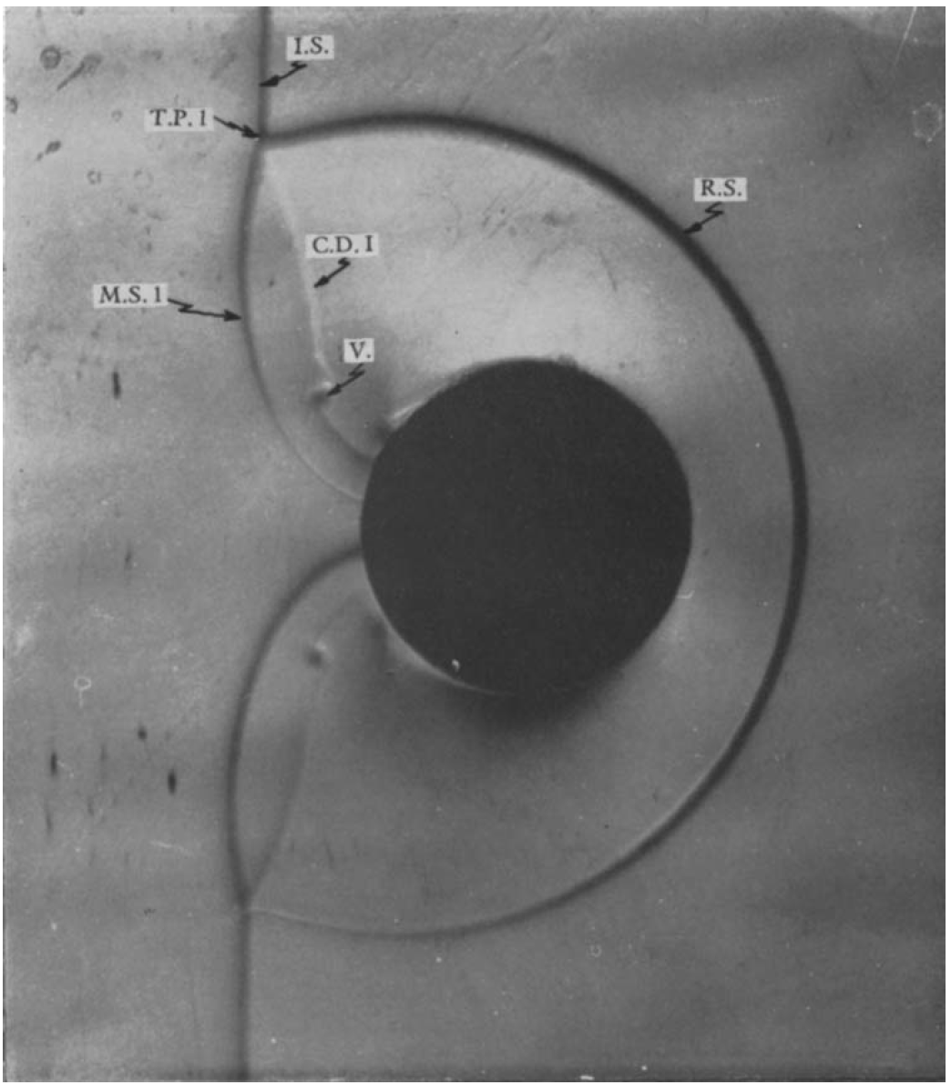
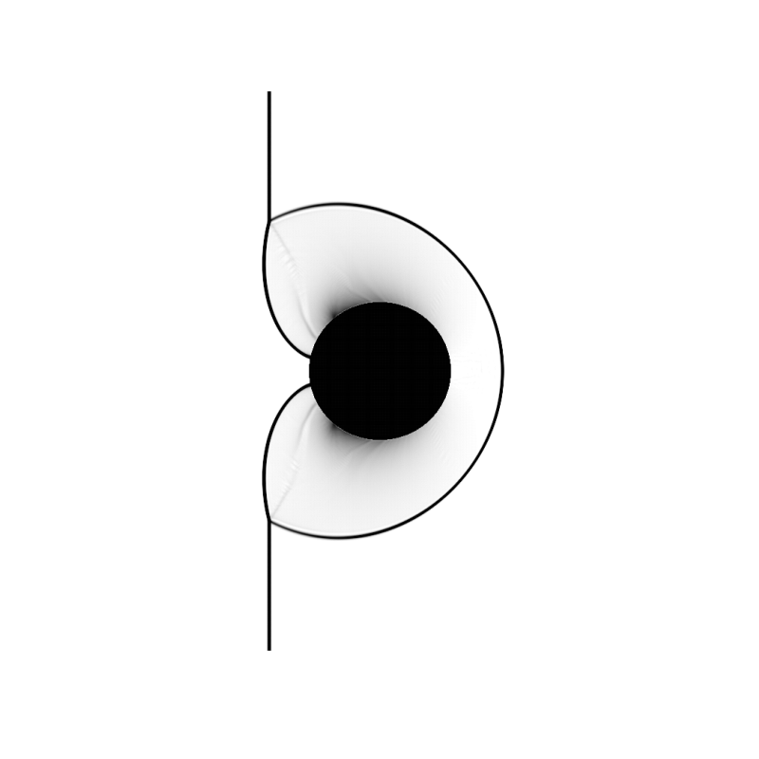
shock diffraction over cylinder

Slide 47
Thank you

